Slide 1
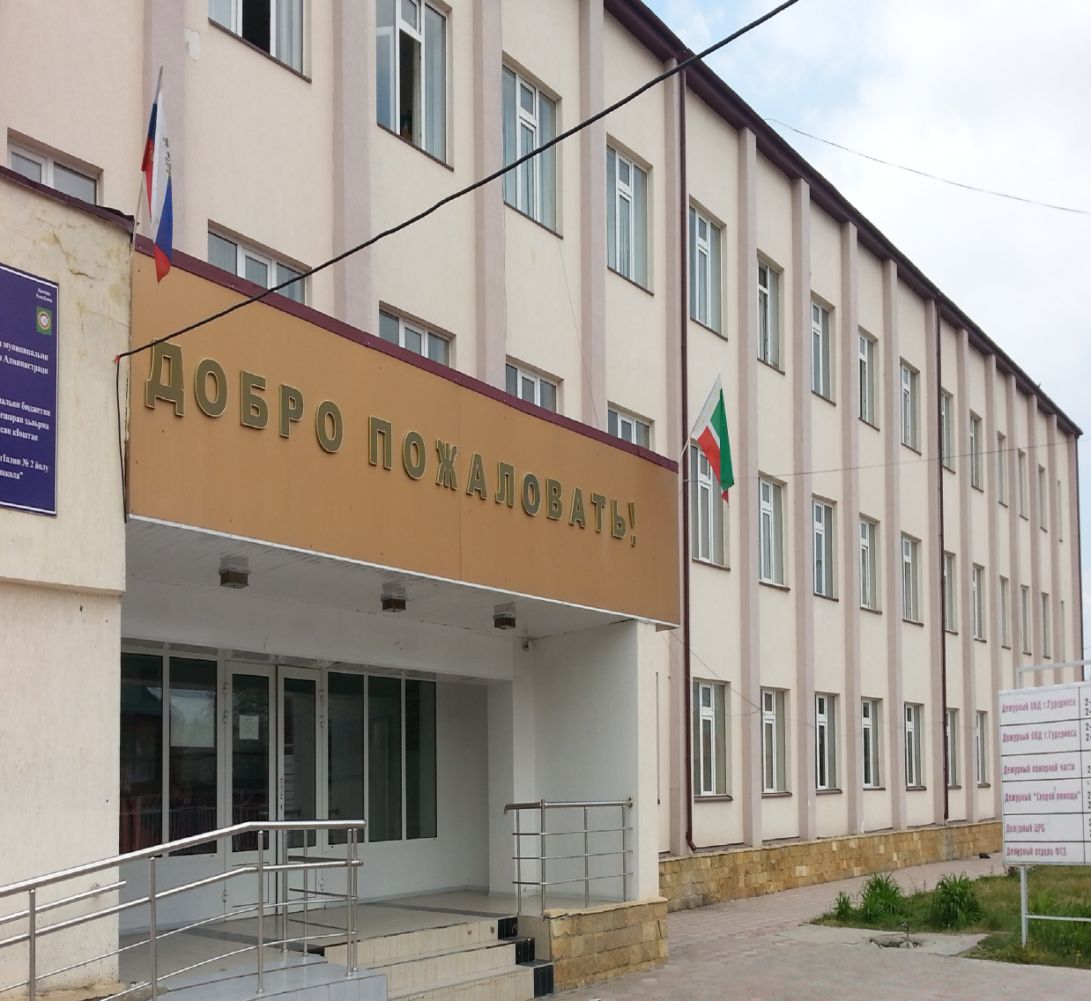
МБОУ «Гудермесская СШ№2».
ВОТ ЭТА УЛИЦА,
ВОТ ЭТОТ ДОМ,
ВОТ ЭТА ШКОЛА,
ЧТО Я ВЛЮБЛЁН.

Slide 2
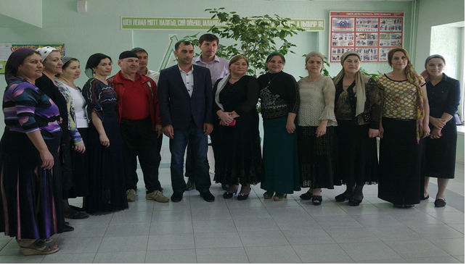
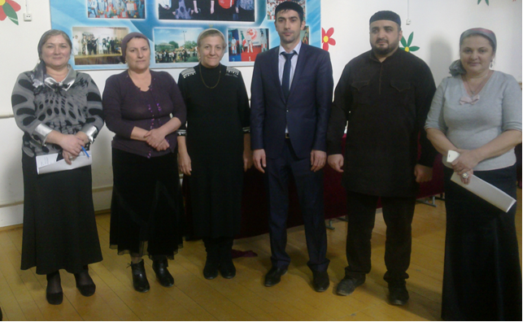
Немного о школе
САМЫЙ МОЛОДОЙ ДИРЕКТОР МБОУ «СОШ№2Г.ГУДЕРМЕСА».
ДОБРЫЙ ,ОТЗЫВЧИВЫЙ, ВНИМАТЕЛЬНЫЙ И САМОЕ ГЛАВНОЕ ЧЕСТНЫЙ ЧЕЛОВЕК.

Slide 3
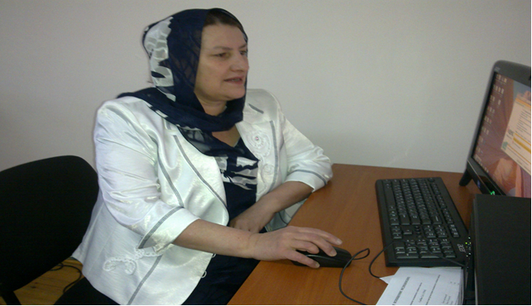
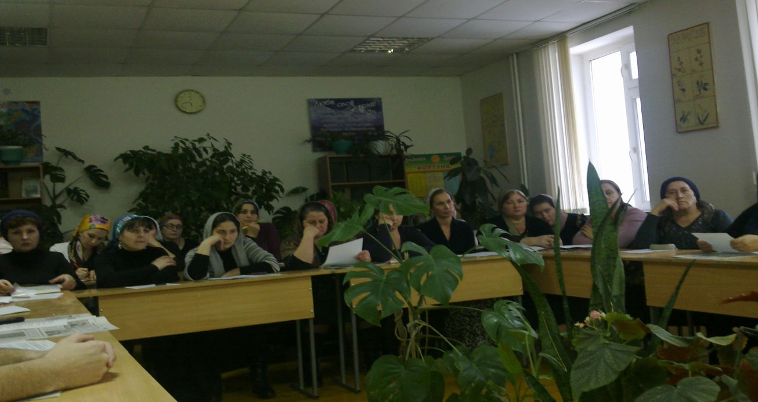
А ВОТ И ПРЕДСЕДАТЕЛЬ ПЕРВИЧНОЙ ПРОФСОЮЗНОЙ ОРГАНИЗАЦИИ.
ПРИЯТНО СЛЫШАТЬ И СЛУШАТЬ НАШЕГО РУКОВОДИТЕЛЯ КРУЖКА ПРАВОВЫХ ЗНАНИЙ АПАНДИЕВУ З.А. , И У БУХГАЛТЕРА НАЙДЁТ ОШИБКУ, И УЧИТЕЛЯ УСПОКОИТЬ ЗА НЕДОЧЕТЫ И ПОМОЖЕТ, ЕСЛИ НУЖНО, ВОТ ТАК-ТО И ЖИВЁМ

Slide 4
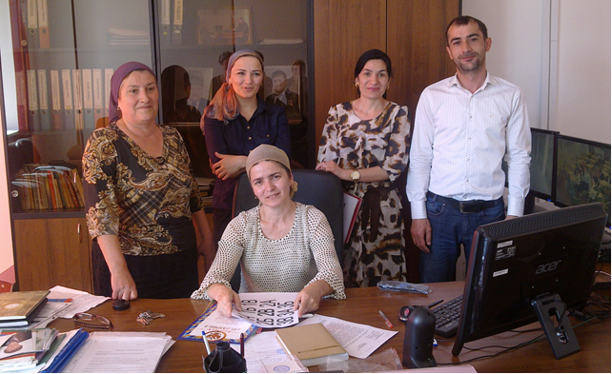
АХ, КАК ХОРОШО СИДИТСЯ НА КРЕСЛЕ ДИРЕКТОРА ШКОЛЫ !

Slide 5
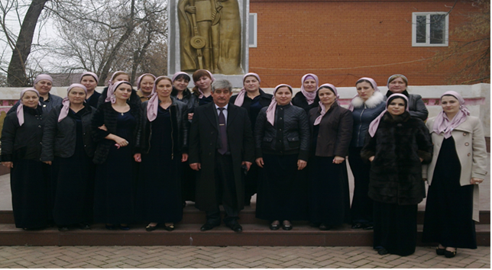
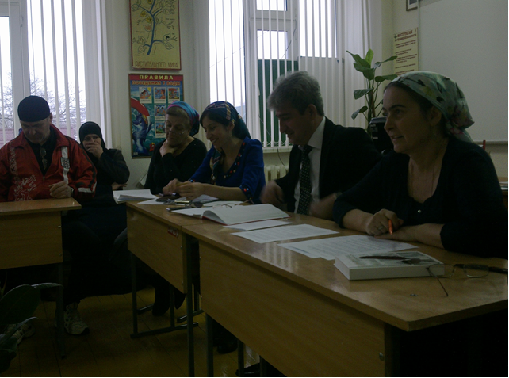
ВЕРНУЛСЯ В СВОЮ ГАВАНЬ. ВМЕСТЕ ДРУЖНАЯ СЕМЬЯ.
ТАК ВНИМАТЕЛЬНО НАБЛЮДАЮТ РАБОТНИКИ ШКОЛЫ ЗА ХОДОМ РАБОТЫ РАБОЧЕЙ ГРУППЫ КРУЖКОВОГО ЗАНЯТИЯ НА ТЕМУ: «ВЫПОЛНЕНИЕ УСЛОВИЙ КОЛЛЕКТИВНОГО ДОГОВОРА».

Slide 6
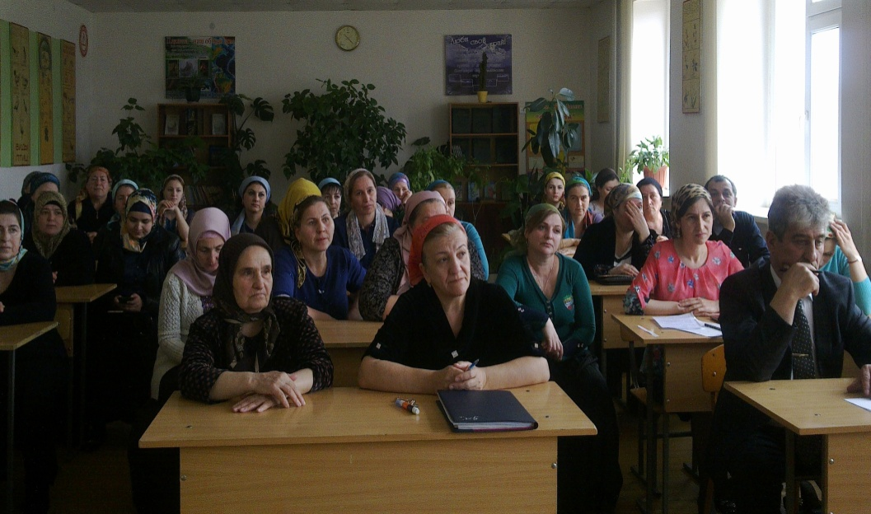
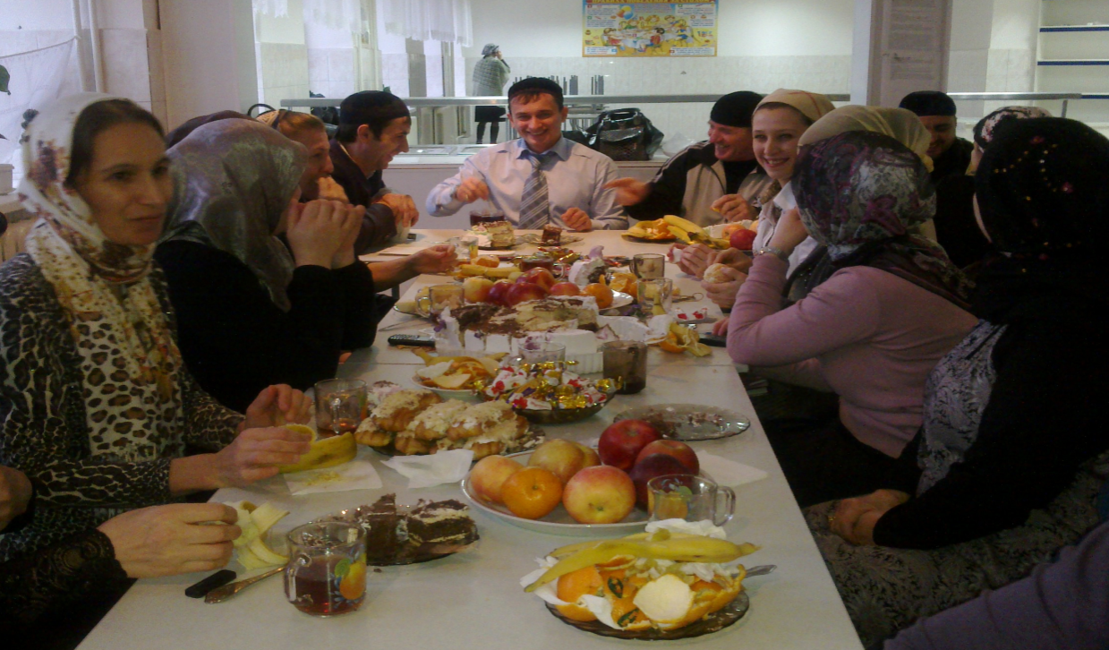
ЗАРПЛАТУ НАЧИСЛЯТЬ ВСЕ ХОТЯТ НАУЧИТЬСЯ, ПОТОМУ И ТАК ХОРОШО СОБИРАЮТСЯ НА ЗАНЯТИЕ КРУЖКА ПО ТЕМЕ: «КАК НАЧИСЛЯЮТ ЗАРПЛАТУ ПЕДРАБОТНИКАМ».
НУ И БЕЗ ПРАЗДНИКОВ НЕ ОБОЙТИСЬ НАМ.

Slide 7
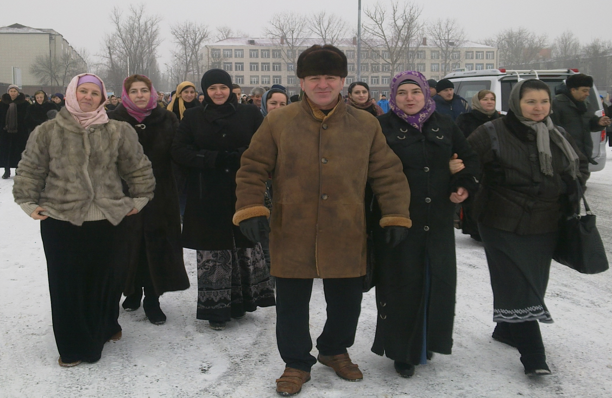
ПО ДОРОГЕ
ГОЛОСУЕМ ЗА НАШУ МЕЧЕТЬ «СЕРДЦЕ ЧЕЧНИ».

Slide 8
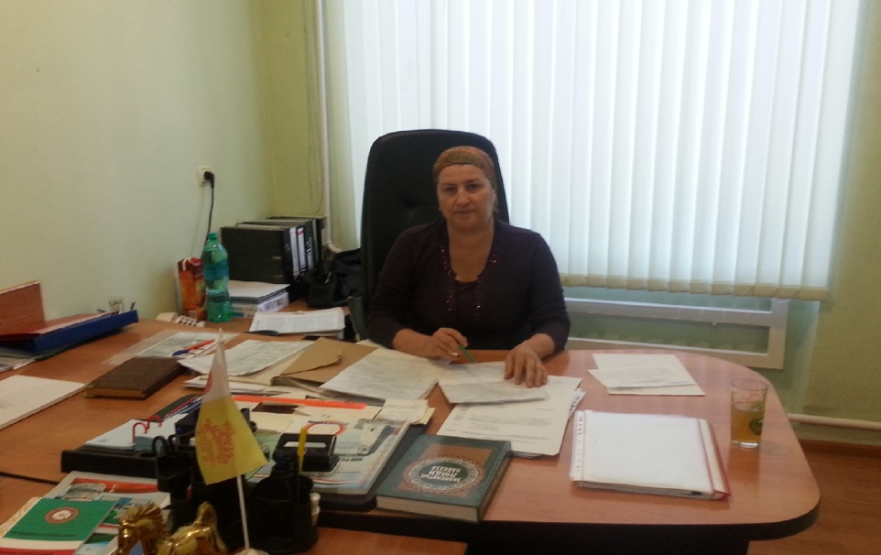
ПОФСОЮЗОЮЗНАЯ ОРГАНИЗАЦИЯ РАБОТНИКОВ ОБРАЗОВАНИЯ И НАУКИ ЧЕЧЕНСКОЙ РЕСПУБЛИКИ.
Материалы
из опыта работы руководителя кружка по распространению духовно- нравственных и правовых знаний» первичной профсоюзной организации МБОУ «Гудермесская СШ№2» Апандиевой З.А.

Slide 9
Характеристика
на руководителя профкружка по распространению духовно - нравственных и правовых знаний»
Апандиева Зухра Алхазуровна – председатель ППО МБОУ « СОШ №2 г.Гудермеса», она же и руководитель кружка по распространению духовно - нравственных и правовых знаний»
Это одна из основных профсоюзных организаций Гудермесского района. У неё большой стаж работы председателем профсоюзной организации и поэтому смогла стать настоящим лидером в коллективе. Ей присущи такие черты характера, как неравнодушие к проблемам коллег и необыкновенная ответственность к порученному делу.
Апандиева Зухра Алхазуровна – учитель биологии, имеет высшую квалификационную категорию, является победителем проекта « Учитель года» в 2013 г. Труд Апандиевой З.А. отмечен Министерством образования, управлением образования Гудермесского района и Главой администрации Гудермесского муниципального образования ,Управлением образования и Администарацией школы и многими грамотами Рессовета.
Реализация основных принципов социального партнерства, контроль над соблюдением трудового законодательства являются неотъемлемой частью деятельности руководителя кружка по распространению духовно - нравственных и правовых знаний»
работников школы. В коллективе все делается с участием лидера профсоюза, с учетом её мнения. Результат активной жизненной позиции и профессионализма председателя профсоюзной организации, творческой деятельности профсоюзного комитета – победа на конкурсах, проводимых районной и республиканской организацией Профсоюза работников народного образования и науки ЧР
Главная задача, которую ставит перед собой Апандиева Зухра Алхазуровна и перед профсоюзным активом школы заключается в следующем: «учись сам, учи других, живи интересами тех, кто тебе доверяет».

Slide 10
ПОЛОЖЕНИЕ о республиканском конкурсе на «Лучший руководитель профсоюзного кружка по распространению духовно - нравственных и правовых знаний»
Общие положения: Организатором конкурса является Чеченская республиканская организация Профсоюза работников народного образования и науки РФ.
I. Цели и задачи конкурса
- развитие информационной работы с членами Профсоюза, расширение практики применения активных форм обучения, разработки тематики профсоюзных кружков; - формирование умений практического применения норм права членами Профсоюза; - повышение эффективности работы профсоюзных организаций по информированию, развитию духовно-нравственных ценностей среди членов Профсоюза; - выявление и распространение передового опыта информационной работы; - мотивации профсоюзного членства, укрепление и сплочение профсоюзных организаций.
II. Участники конкурса
В конкурсе принимают участие руководители профсоюзных кружков образовательных учреждений Чеченской Республики.
III. Руководство конкурсом
Для проведения конкурса создается конкурсная комиссия и рабочая группа.
IV. Сроки приема конкурсных материалов
Заявки на участие в республиканском смотре-конкурсе принимаются до 15 мая 2014г в рессовете Профсоюза работников образования и науки РФ по адресу: Чеченская Республика, г. Грозный, пр. Исаева, 36, тел./факс: 8(8712) 22-48-37
V. Основные критерии оценки конкурсных работ
- актуальность предложенной темы; - новизна темы, разнообразие форм работы, используемых в профсоюзном кружке, целесообразность их применения;

Slide 11
- полнота отражения заявленной темы в разработке кружка: наглядные материалы, дневник руководителя кружка, протоколы проведенных занятий, план работы кружка, качество их оформления; - показательное занятие кружка в первичной профсоюзной организации. Кроме того, представляется одно показательное занятие профсоюзного кружка на электронном носителе (видеоролик). Продолжительность профсоюзного кружка не более 30-40 мин.
VI. Подведение итогов и награждение
6.1. Итоги конкурса подводятся комиссией до 15 января 2013 г. 6.2. Победители конкурса награждаются Почётными грамотами и ценными подарками рессовета Профсоюза. 6.3. По предложению конкурсной комиссии могут учреждаться поощрительные призы. 6.4. Итоги конкурса и лучшие материалы будут опубликованы в профсоюзных изданиях. Председатель Профсоюза Х.М.Герзелиев.

Slide 12
Заявка
на участие в конкурсе «Лучший руководитель профсоюзного кружка по распространению духовно-нравственных и правовых знаний»
Первичная профсоюзная организация МБОУ «СОШ №2г.Гудермеса»
заявляет о своём намерении принять участие в конкурсе: « Лучший руководитель профсоюзного кружка по распространению духовно-нравственных и правовых знаний 2014года», проводимым рессоветом Профсоюза.
С положением о конкурсе « Лучший руководитель профсоюзного кружка по распространению духовно-нравственных и правовых знаний» ознакомлена.
К настоящей заявке прилагаются следующие документы:
1.Короткая характеристика нам руководителя профсоюзного кружка.
2. Заявка на участие в конкурсе.
3. План работы.
4. Три занятия профсоюзного кружка (разработки занятий и протоколы к ним).
5.Наглядные материалы.
6.Использованная методическая литература
7.Дневник руководителя кружка.
8.Одно занятие профкружка на электронном носителе (видеоролик).
9.Фотографии заседаний кружка.

Slide 13
Профсоюзные кружки
как инструмент правового просвещения

Slide 14
Профсоюзные кружки – это важно…
Практика работы профсоюзных кружков в МБОУ «СОШ№2г.Гудермеса показывает, что это наиболее мобильный и эффективный способ профсоюзной учебы, оперативный канал информирования членов Профсоюза. Председатели первичных профсоюзных организаций учреждений образования района твердо уверены, что использование данной формы профсоюзной работы значительно оживило и обогатило деятельность профсоюзных комитетов, позволило им повысить их собственный профессионализм, что естественным образом отразилось и на членстве в Профсоюзе. Это неформальная форма общения, и она позволяет руководителям профсоюзных кружков проявить свои творческие и профессиональные способности, максимально реализовать потребности работников в правовых знаниях, создать комфортную обстановку для самосовершенствования.

Slide 15
Время требует усиления информированности членов коллектива. Сегодня нужно быстро ориентироваться во времени, в обстановке. Профсоюзный кружок в образовательном учреждении как неформальное объединение работников проводится с целью изучения нормативно - правовых документов. Планирование профсоюзного кружка производится по интересам участников. Информационная работа заключается в доведении до членов профсоюза материала газет и методического материала рессовета профсоюза. Но в настоящее время эта работа должна совершенствоваться в каждом учреждении. Руководителем кружка в каждой первичной организации должен на первых порах председатель профкома, который доступнее и профессиональнее донесет до членов кружка изучаемый материал.
Документация руководителя кружка:
1.план
2.дневник
3.список
4.заметки с занятий (кто, сколько, на какой теме присутствует).

Slide 16
«Утверждено»
Председатель ПК_________
Протокол №1 от 10.09.2013 г.
ПОЛОЖЕНИЕ О ПРОФСОЮЗНОМ КРУЖКЕ
«Правовые знания»
I.ОБЩИЕ ПОЛОЖЕНИЯ.
1.Профсоюзный кружок – объединение единомышленников, призванное вести работу среди работников школы – членов Профсоюза, по уставной, правовой, законодательной деятельности.
2.Деятельность кружка направлена на рост правовой грамотности членов Профсоюза; на углубленное изучение трудового законодательства, а также на мотивацию профсоюзного членства.
3.Кружки оказывают практическую помощь первичным профсоюзным организациям в пропаганде профсоюзного движения.
4.Учебная работа кружка тесно связана с жизнью коллектива.

Slide 17
II.ПОРЯДОК СОЗДАНИЯ И РУКОВОДСТВО РАБОТОЙ КРУЖКА.
1.Кружок создается первичными профсоюзными организациями и имеют не менее 5 слушателей.
2.Подготовка методических материалов осуществляется непосредственно руководителем кружка на основании методических материалов вышестоящих органов профсоюза.
3.Первичная профсоюзная организация может дать руководителям кружков согласие на обучение и среди не членов Профсоюза.
III.СОДЕРЖАНИЕ РАБОТЫ.
Содержание работы профсоюзного кружка стоится по направлениям:
1.Обучение актива.
2.Подготовка методических материалов.
3.Заседания круглых столов, деловые встречи, деловые игры.
4.Практические занятия.
5.Анкетирование.
6.Тестирование.
IV.ОРГАНИЗАЦИЯ РАБОТЫ.
Наличие программы профсоюзного кружка.
Наличие плана работы.
Наличие графика работы.
Учет работы.
Создание библиотечки методической и нормативно-правовой литературы.

Slide 18
Первое
правило руководителя профсоюзного кружка:
Я провожу кружок только тогда, когда ответила на следующие вопросы.
-Зачем нужна работникам именно эта тема кружка?
-Где я буду проводить кружок? Комфортно ли помещение?
-При помощи каких средств обучения я донесу данную тему до слушателей?
-Удобно ли слушателям именно это время?
-С кем, с какой категорией работников я сегодня беседую?
-Какой итог я хочу иметь, каким практическим умениям или теоретическим знаниям научить?

Slide 19
Второе правило:
Я должна знать, будет ли слушателям увлекательно на занятии, пройдет ли обучение весело?! Именно это – залог эффективности обучения взрослых.
Третье правило:
А мне самой эта тема интересна? С удовольствием ли я готовлю этот кружок? Может его лучше подготовит кто-то другой?
И только потом я желаю себе удачного занятия кружка. Я уверено время не будет потрачено зря!

Slide 20
УТВЕРЖДЕНО
на заседании профкома
ПРОТОКОЛ №1 от 12.09.2014г.
Председатель профсоюзной
организации:
______________З.А. Апандиева
П Л А Н
работы кружка по распространению духовно - нравственных и правовых знанийв МБОУ «СОШ№2г.Гудермеса » на 2014-20145уч.год
Тема занятия | Сроки проведения, ответственный | Цель проведения мероприятия | Используемая литература
Мотивация профсоюзного членства | 27 сентябрь 2014г председатель ПК Апандиева З.А. | знакомство членов профсоюза с их правами и обязанностями; соблюдение социальных гарантий посредством профсоюзных действий. | Материал для проведения кружка подготовлен специалистами рессовета профсоюза.Интернет-ресурсы.
Дисциплина труда и дисциплинарные взыскания» | 25 октябрь 2014г. председатель ПК Апандиева З.А. | изучение понятия, видов и порядка применения дисциплинарных взысканий. | Материал для проведения кружка подготовлен специалистами рессовета профсоюза. Интернет-ресурсы.

Slide 21
Мудрость общения». | 22 ноябрь 2014г. председатель ПК . Апандиева З.А. | Познакомиться с понятием «общение», с основными правилами бесконфликтного общения. Выход из конфликтных ситуаций | Материал для проведения кружка подготовлен специалистами рессовета профсоюза. Интернет-ресурсы.
Расследование несчастного случая». | 20 декабрь 2014г. председатель ПК Апандиева З.А. | Ознакомить слушателей с теорией и рассмотреть на практике ситуацию по данной теме. | . Материал для проведения кружка подготовлен специалистами рессовета профсоюза. Интернет-ресурсы.
Условия трудового договора . | 24 январь 2015г. председатель ПК Апандиева З.А | Изучить понятия: существенные условия труда,перевод, перемещение. | Материал для проведения кружка подготовлен специалистами рессовета профсоюза. Интернет-ресурсы.
Грядущие перемены вобразовании» (сокращение) | 14 февраль 2015г председатель ПК Апандиева З.А | Научить работников, особенно тех, кто только что приступил к трудовой деятельности, правильно ориентироваться в ситуации, связанной с увольнением в связи с сокращением численности работников | Материал для проведения кружка подготовлен специалистами рессовета профсоюза. Интернет-ресурсы

Slide 22
Все о здоровье педагога | 21март 2014г. председатель ПК Апандиева З.А | Указать на необходимость сохранения и укрепления здоровья учителя, показать возможность сохранения психологического здоровья, дать практические советы по сохранению здоровья. | Представитель здравоохранения района. Интернет-ресурсы
Правовой механизм распределения учебной нагрузки». | 18апрель2015г председательПК Апандиева З.А. | Теоретические знания и их практическое применение при распределении учебной нагрузки учителям. | Материал для проведения кружка подготовлен специалистами рессовета профсоюза. Интернет-ресурсы.
Отпуска работников образовательных учреждений». | 16май 2015. председатель ПК Апандиева З.А. | Научить теоретически практически применять свои знания при распределении отпусков | Материал для проведения кружка подготовлен специалистами рессовета профсоюза
Выполнение условий коллективного договора | 15 июнь 2015г. председатель ПК Апандиева З.А. | Прогноз о выполнении условий колдоговора,а именно, приложения к колдоговору | Материал для проведения кружка подготовлен специалистами рессовета профсоюза Интернет-ресурсы.

Slide 23
Формы проведения профсоюзных кружков,
применяемых первичной профсоюзной организацией.
используется для подведения итогов изучения какой-либо темы. Основное место в таком мероприятии занимает групповая деятельность. Продумывается сценарий, определяются роли, задания, регламент.
Деловая игра
Состоит из диалога или основного сообщения, который делает руководитель кружка, директор школы, председатель профкома, приглашенное лицо, обсуждения и принятия резолюции или рекомендаций. Вопросы конференции показываются в виде слайдов. Участники видят вопросы, слушают сообщение и высказывают собственную позицию.
Конференция
Для его подготовки надо отбираются важные, интересные для обсуждения вопросы. Продумывается организация круглого стола (стол, минвода, цветы…). Главное правило круглого стола - подготовленность и заинтересованность каждого участника.
Круглый стол.

Slide 24
.
Имитация конкретной ситуации
Например, Вас незаслуженно наказали. И далее руководитель кружка разыгрывает ситуацию до логического завершения в пользу работника.
Обучение практическим умениям
Например, составить «портфолио», заявление и т.д.
Работа с инструктивно-директивными документами.
Устав Профсоюза, правила внутреннего трудового распорядка и т.д.

Slide 25
Профсозный кружок по распространению духовно - нравственных и правовых знаний»
Цель создания профсоюзного кружка:
помочь педагогу в решении социально-педагогических, культурологических, правовых, экономических, общепедагогических, управленческих и других значимых проблемах

Slide 27
каталог профсоюзных кружков

Slide 28
Занятие №1 кружка по распространению духовно - нравственных и правовых знаний»
Место проведения: кабинет№1(биология)
Дата проведения: 27.09.2014г
Тема:
«Мотивация профсоюзного членства».
Хочешь получать зарплату?
Хочешь прав сполна?
В профсоюз вступить Вам надо!
Будет правды много вам!

Slide 29
Цели:
знакомство членов профсоюза с их правами и обязанностями;
соблюдение социальных гарантий посредством профсоюзных действий.
План занятия:
1.Расшифровка слова «Профсоюз», кроссворда.
2.Мини-сообщение о деятельности профкома.
3.Закрепление «Я не жалею».
Участники:
1.Апандиева З.А.
2.Оздарбиева С Х.
3.Дагаева М.М.
4.Гериева Б.Б.
5.Юсупова З.А.
6. Юсупов С.Х.
7.Тарамова З.Т.
8. Наурбиева М.Д.
9. Капланова З.В.
10.Андиева З.Х.
11. Башхаджиева Ф.Ш.
12.Мусаева М.Д.

Slide 30
ХОД ЗАНЯТИЯ.
I.Вступительная часть: дать расшифровки слова «ПРОФСОЮЗ».

Slide 31
II. Мини-сообщение.
В нашем МБОУ «СОШ№2г.Гудермеса» работает 87 сотрудников и все являются членами профсоюза, т.е. мы добились 100 % охвата работающих профсоюзным членством. Думаю, вы согласитесь, что это можно назвать достижением, тем более, что данная тенденция сохраняется всегда. . Анализируя данную ситуацию, задаю себе вопрос: что является причиной такой стабильности и какова роль профкома в этом? Один из ответов на этот вопрос я вижу в информационной работе профкома.
Вначале хотелось бы напомнить значение слова «мотивация», используя достаточно авторитетные источники:

Slide 32
В. Даль:
Мотив – это побудительная причина, мотивировать – значит подкрепить доказательствами, объяснить доводами.
С. Ожегов:
Мотивация – побудительная причина, повод к какому-либо действию.
А. Шопенгауэр:
Мотивация – это совокупность внутренних сил, побуждающих человека к осмысленному совершению действий и поступков.
Таким образом, как мы видим, мотивация профсоюзного членства – это совокупность внешних и внутренних движущих сил, побуждающих вступать в профсоюз и находиться в его рядах. Информационная работа профкома как раз и состоит в своевременном, оперативном освещении этих побудительных сил.
Как это осуществляется у нас в школе ?
Большая работа в этом плане начинается сразу при поступлении сотрудника на работу, и при оформлении необходимых документов:

Slide 33
оказываем помощь при составлении трудового договора, знакомим с внутренним трудовым распорядком, члены профкома следят за правильностью и своевременностью заполнения трудовых книжек. Как правило, эта забота и внимание служат хорошим стимулом для вступления в наши ряды. Чтобы закрепить наметившуюся симпатию, проводится посвящение в члены профсоюза вновь вступивших работников. Стараемся это делать в праздничной, непринужденной обстановке, чаще на День Учителя, при этом, вместе с профсоюзным билетом вручается небольшой подарок.
Это самое начало. Дальнейшее пребывание в рядах нашей организации зависит от степени защищенности социально-трудовых прав и профессиональных интересов работников со стороны профсоюза. Основополагающим документом в этом вопросе является Коллективный договор, являющийся правовым актом, ориентированный на регулирование социально-трудовых отношений. В его разработке принимают участие все члены нашей профсоюзной организации, через сбор предложений для формирования разделов КД.

Slide 34
В рамках социального партнерства мы достигли высокого уровня. С администрацией МБОУ«СОШ№2г.Гудермеса», нам не приходилось оформлять протоколы разногласий, с профкомом будут считаться и впредь при условии, если будут видеть в нас авторитетного и сильного оппонента, способного в любой момент поднять коллектив на защиту своих интересов. Это и борьба за повышение заработной платы членов профсоюза, за обеспечение достойной жизни работникам системы образования.
Согласованность администрации МБОУ«СОШ№2г.Гудермеса» и профкома в вопросах оплаты труда работников, распределения учебной нагрузки, при проведении аттестации работников также способствует повышению авторитета профсоюзной организации, и, что самое главное, прогнозирует развитие событий и препятствует возникновению конфликтных ситуаций.
Сильной стороной деятельности профсоюзной организации в нашем учреждении является правовая защищенность членов профсоюза благодаря проведению занятий кружка правовых знаний, на которых коллектив знакомится с различными нормативными документами, уполномоченным по охране труда, заведующей оказывается консультативно-методическую помощь по вопросам охраны труда, начисления зарплаты и другие.

Slide 35
Нужно отметить, что профком председатель профсоюзной организации, проявляют заботу не только о педагогических работниках, но и об обслуживающем персонале.
Не оставляем без внимания молодых специалистов, осуществляем контроль соблюдения социальных гарантий молодым специалистам: включение их в список на предоставление льгот по коммунальным услугам, выплата 30% надбавки к зарплате. Нам очень приятно выполнять эти функции в отношении молодых специалистов.
Важным моментом в мотивации профсоюзного членства является постоянное совершенствование информационной работы. Члены ПК, прошли
компьютерные курсы, без которого сегодня не обойтись, теперь информацию есть возможность получать из сети Интернет.
Анализируя вышесказанное, можно сделать вывод о том, что профсоюзной организацией нашего детского сада проделана большая работа, но много еще предстоит сделать. Выражаю надежду, что никто не жалеет, что состоит в Профсоюзе!

Slide 36
III. Заключение: «Я не жалею, что состою в Профсоюзе»
В завершении занятия проводится анкетирование «Почему я верю в Профсоюз?» Анкетирование проводится в виде карточной игры. Вместо карт- сюжеты из профсоюзной жизни и конкретные примеры из жизни первичной организации.
IV. Домашнее задание. Составить эссе или стихотворение, посвященное Профсоюзу. Профком проводит конкурс.
Признанье взволнованной Музы
Прошу не зачтите за лесть
Спасибо вам, профсоюзы,
За то, что вы все-таки есть!
Пусть крепнут содружества узы,
Иными мы быть не должны,
Учительство и Профсоюзы –
Основа единства страны

Slide 37
Анкета
по выявлению необходимости получения правовых знаний работников.
Нуждаетесь ли вы в получении знаний и разъяснений по следующим вопросам:
Заключение трудового договора
Действия в случае сокращения штатов
Трудовая дисциплина
Коллективный договор
Начисление зарплаты по НСОТ
Подсчёт баллов по начислению стимулирующей части
Возможность получения доступного жилья
Пенсионный капитал
Программа Молодая Семья
Налоговые льготы
Молодые кадры
Медицинское страхование
Социальные льготы детям
Анализ анкетирования педагогического персонала. По выявлению необходимости получения правовых знаний работников.
В анкетировании приняли участие 12 педагогов.

Slide 38
Вопросы анкеты | Количество | % ответов
 | ответов «да» | «да»
Заключение трудового договора | 10 | 85%
Действия в случае сокращения штатов | 11 | 90%
Трудовая дисциплина | 9 | 75%
Коллективный договор | 6 | 50%
Начисление зарплаты по НСОТ | 12 | 100%
Подсчёт баллов по начислению | 12 | 100%
стимулирующей части
Возможность получения доступного | 9 | 75%
жилья
Пенсионный капитал | 8 | 60%
Программа Молодая Семья | 8 | 60%
Налоговые льготы | 10 | 85%
Молодые кадры | 6 | 50%

Slide 39
Анализ анкетирования учебно-вспомогательного персонала по выявлению необходимости получения правовых знаний работников.
В анкетировании приняли участие 12 работников.
Вопросы анкеты | Количество | % ответов
 | ответов «да» | «да»
Заключение трудового договора | 10 | 85%
Действия в случае сокращения штатов | 10 | 85%
Трудовая дисциплина | 8 | 60%
Коллективный договор | 8 | 60%
Начисление зарплаты по НСОТ | 12 | 100%
Подсчёт баллов по начислению | 12 | 100%
стимулирующей части
Возможность получения доступного | 9 | 75%
жилья
Пенсионный капитал | 9 | 75%
Программа Молодая Семья | 8 | 60%
Налоговые льготы | 12 | 100%
Молодые кадры | 8 | 60%
Медицинское страхование | 9 | 75%
Социальные льготы детям | 9 | 75%

Slide 40
Тестирование
по проверке правовых знаний членов профсоюза
Какие формы оплаты труда существуют в МБОУ «СОШ№2г.Гудермеса?
Единая тарифная сетка;
Модельная система оплаты труда;
Штатно-окладная оплата труда;
Модельная система оплаты труда и штатно-окладная оплата труда.
Из каких составляющих формируется зарплата педагога?
Из аудиторной занятости, неаудиторной, компенсационных выплат из специальной части и стимулирующих выплат;
Из аудиторной и неаудиторной частей;
Из тарифной и надтарифной части;
Из тарифной и стимулирующих выплат.
Какая часть от фонда оплаты труда расходуется на стимулирующие выплаты?
15%;
25%;
30%;
50%

Slide 41
При начислении больничных листов учитывается …
Среднемесячная зарплата за последние 3 месяца?
Среднемесячная зарплата за последний год?
Среднемесячная зарплата за последние полгода?
Можно ли одновременно взять несколько больничных листов?
Можно, если работник совместитель;
Нельзя, больничный начисляется по основному месту работы.
Какая сумма в зарплате не облагается налогом?
400 руб. на работника и 300 руб. на ребёнка;
400 руб. на работника и 1000 руб. на ребёнка;
Вся сумма облагается налогом.
По каким документам работнику начисляется льготный подоходный налог?
По паспорту и копии свидетельства о рождении;
По заявлению работника.

Slide 42
Результаты мониторинга по проверке правовых знаний членов профсоюза МБОУ «СОШ№2г.Гудермеса»
В мониторинге приняли участие 84 членов профсоюза «
высокий уровень знаний – 75 человек;
средний уровень знаний – 9 человека;
низкий уровень знаний – 0 человек.

Slide 43
ВЫВОДЫ: В ПРОФСОЮЗЕ БЫТЬ ВЫГОДНО!
Есть профсоюзная организация - есть орган, выступающий от имени работников. Есть профсоюзная организация - есть коллективный договор, есть возможность контролировать соблюдение прав и гарантий работников. Есть профсоюзная организация - есть возможность защиты социальных гарантий в реализации права на труд.
Есть профсоюзная организация - есть возможность получить помощь и поддержку коллег.
Есть профсоюзная организация - есть возможность получать бесплатную юридическую помощь, обращаться с жалобами и заявлениями по всем вопросам, касающимися защиты прав работников.

Slide 44
Пресс-релиз
Чеченская Республика МБОУ «СОШ №2 г. Гудермеса» Гудермесского муниципального района 3662202, Чеченская Республика
г. Гудермес, ул. Х.Нурадилова. 22, т. 2-24-40
sch2-prof@mail.ru reSSovet777.
В профсоюзные ряды
27.09.2014г в МБОУ «СОШ №2 г. Гудермеса» прошло занятие профсоюзного кружка по распространению духовно - нравственных и правовых знаний»на тему: « Мотивация членства в профсоюз». На занятии была приглашена по собственной инициативе председатель родительского комитета школы Сайханова Зулай Хакимовна (человек, который сильно уважает и ценит труд Хизир Магомедовича).

Slide 45
Занятие было подготовлено на высоком уровне. Много частушек, стихов о профсоюзе читали участники занятия. Сайханова Зулай Хакимовна сказала, что никакие законы государства не нужно вам изучать ,ведь все законы на вашей стороне ,если Вы вступили в Профсоюз. У вас грамотный ,сильный духом лидер ,который борется за ваши права. Это Герзелиев Х.М. Я читала его книгу «Хроника борьбы», советую и вам прочитать.
На этом же занятии были приняты в профсоюз вновь вступившие на работу работники школы.Это Гастемирова Мадина- учитель начальных классов, Ганукаев Х.-сторож, Мусаева З.Т- библиотекарь и другие.
Все присутствующие остались довольны работой участников занятие профсоюзного кружка правовых знаний на тему: « Мотивация членства в профсоюз». Присутствующими была дана высокая оценка занятию и добрые пожелания руководителю профкружка правовых знаний МБОУ «СОШ №2 г. Гудермеса» Апандиевой З.А.

Slide 46
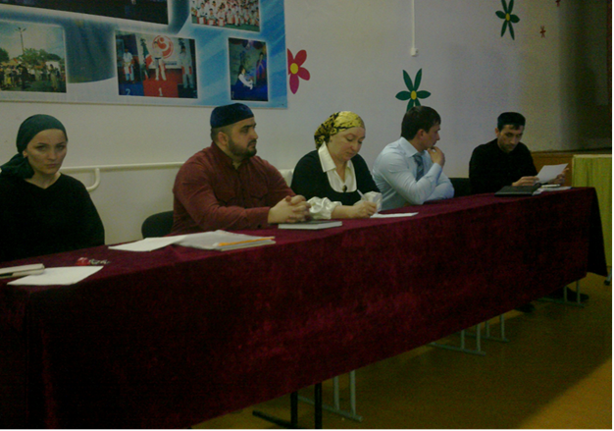
На занятие кружка правовых знаний по мотивации в членство профсоюза по собственной инициативе была приглашена председатель родительского комитета Сайханова Зулай Хакимовна.
Автор Апандиева З.А.

Slide 48
Тема занятия: «Дисциплина труда и дисциплинарные взыскания»
Цель занятия: изучение понятия, видов и порядка применения дисциплинарных взысканий.
План
1.Понятие дисциплины труда, дисциплинарного проступка; виды дисциплинарных взысканий, основания их применения;
2.Порядок применения дисциплинарных взысканий;
3.Снятие дисциплинарного взыскания.
1. Понятие дисциплины труда, дисциплинарного проступка.
Трудовой кодекс РФ в статье 189 определяет дисциплину труда как: обязательное для всех работников подчинение правилам поведения, определенным в соответствии с настоящим Кодексом, иными федеральными законами, коллективным договором, соглашениями, локальными нормативными актами (в том числе правилами внутреннего трудового распорядка), трудовым договором.

Slide 49
Дисциплинарным проступком является виновное, противоправное неисполнение или ненадлежащее исполнение работником возложенных на него трудовых обязанностей (нарушение правил внутреннего трудового распорядка, должностных инструкций, положений, приказов руководителя, технических правил и т.п.).
За совершение дисциплинарного проступка, работодатель наделен правом, применять дисциплинарные взыскания:
замечание;
выговор;
увольнение по основаниям (ч.3 ст.192 ТК РФ)
2. Порядок применения дисциплинарных взысканий.
Дисциплинарным проступком могут быть признаны только такие противоправные действия (бездействия) работника, которые непосредственно связаны с исполнением им трудовых обязанностей, о которых он был уведомлен под роспись. Работник расписывается в соответствующем документе – это означает, что он знает о своих трудовых обязанностях и т.д. В случае, если работник не был ознакомлен под роспись со своими трудовыми обязанностями, применение к нему дисциплинарного взыскания незаконно.

Slide 50
Прежде всего, должна быть выяснена причина (уважительная или неуважительная) совершения дисциплинарного проступка. Для этого работодатель должен предъявить работнику требование о представлении письменных объяснений. У работника есть два рабочих дня на то, чтобы составить объяснительную записку и передать ее руководству.
Работодатель обязательно должен обеспечить письменные доказательства того, что он выполнил все требования закона. В частности, требование к работнику о письменном объяснении может быть предъявлено в устной форме, только если работник тут же сядет писать объяснения. Если же работник лишь пообещает написать, но не напишет объяснительную, работодатель никогда не сможет доказать, что требовал объяснений. Следовательно, требование нужно оформить документально. Таким документом может быть либо акт, в котором зафиксирован факт предъявления к работнику соответствующего требования, либо уведомление о представлении письменных объяснений. Обязательно в документе должно быть указано, что работника поставили в известность о двухдневном сроке, предписанном ст. 193 ТК РФ.

Slide 51
Представляется, что одновременно в уведомление можно добавить информацию на случай отказа получения его работником.
Отказ работника дать объяснение не является препятствием для применения дисциплинарного взыскания.
Дисциплинарное взыскание применяется не позднее одного месяца со дня обнаружения проступка, не считая времени болезни работника, пребывания его в отпуске, а также времени, необходимого на учет мнения представительного органа работников. Однако использование дней отдыха (отгулов) независимо от их продолжительности, не прерывает течение указанного срока. Днем обнаружения проступка, с которого начинается течение месячного срока, считается день, когда лицу, которому по работе (службе) подчинен работник, стало известно о совершении проступка, независимо от того, наделено ли оно правом наложения дисциплинарных взысканий.
Не допускается применение дисциплинарного взыскания по истечении 6 месяцев со дня совершения проступка.
Работникам следует знать, что:
- не допускается применение дисциплинарных взысканий, не предусмотренных Кодексом, федеральными законами;

Slide 52
Задача: Работник допустил дисциплинарный проступок, за что был переведен на нижеоплачиваемую должность.
Правомерны ли действия работодателя?
Ответ: Статьей 192 ТК РФ, предусматривающей виды дисциплинарных взысканий, не предусмотрен такой вид дисциплинарного взыскания, как «перевод на нижеоплачиваемую должность». Действия работодателя неправомерны.
- за каждый дисциплинарный проступок может быть применено только одно дисциплинарное взыскание;
- сведения о взысканиях в трудовую книжку не вносятся, за исключением случаев, когда дисциплинарным взысканием является увольнение;
- работодатель вправе применить к работнику дисциплинарное взыскание и тогда, когда он до совершения проступка подал заявление о расторжении трудового договора по своей инициативе, поскольку трудовые отношения в данном случае прекращаются лишь по истечении срока предупреждения об увольнении;
- последовательность применения дисциплинарных взысканий отсутствует, все зависит от тяжести проступка.

Slide 53
О применении дисциплинарного взыскания издается приказ. В приказе указываются мотивы его применения, конкретный дисциплинарный проступок, за совершение которого работник подвергается взысканию.
Работник должен быть ознакомлен с этим приказом (распоряжением) под роспись в течение 3-х рабочих дней. При отказе от подписи составляется соответствующий акт.
Дисциплинарное взыскание может быть обжаловано работником в государственную инспекцию труда и (или) органы по рассмотрению индивидуальных трудовых споров, профсоюзную организацию.
Рассмотрим подробнее некоторые из оснований, предусмотренных частью 3 статьи 192 ТК РФ:
1)Часть 5 статьи 81 ТК РФ- неоднократное неисполнение работником без уважительных причин трудовых обязанностей, если он имеет дисциплинарное взыскание;
Согласно пункту 35 Постановления Пленума Верховного Суда РФ от 17 марта 2004г. N 2 "О применении судами Российской Федерации Трудового кодекса Российской Федерации" к таким нарушениям, например, относится отказ или уклонение без уважительных причин от медицинского освидетельствования, а также отказ работника от прохождения в рабочее время специального обучения и сдачи экзаменов по охране труда, технике безопасности, если это является обязательным условием допуска к работе и т.д.

Slide 54
Увольнение работников, являющихся членами профсоюза, по данному основанию производится с учетом мотивированного мнения выборного органа первичной профсоюзной организации в соответствии со статьей 373 ТК РФ.
Задача:
Учитель не выставил в журнал оценки учащихся по итогам четверти, за что был лишен премии.
В следующей четверти он вновь не выполнил в установленный срок указанную работу, поэтому был уволен за неоднократное неисполнение без уважительных причин трудовых обязанностей.
Законно ли такое увольнение?
Ответ: Увольнение за неоднократное неисполнение работником без уважительных причин трудовых обязанностей применяется, если у работника имеется дисциплинарное взыскание за последний рабочий год, и он вновь допустил нарушение трудовой дисциплины. Однако не все санкции, применяемые администрацией, относятся к дисциплинарным взысканиям. Не являются дисциплинарными взысканиями и не учитываются при увольнении по данному основанию такие меры воздействия, как полное или частичное лишение премий или вознаграждений по итогам работы.

Slide 55
Соответственно, администрация не имела права увольнять работника по данному основанию.
Пункт 6 части первой статьи 81 Трудового кодекса РФ – однократное грубое нарушение работником трудовых обязанностей;
Следует иметь в виду, действительно ли работник совершил одно из грубых нарушений трудовых обязанностей, указанных в этом пункте. Перечень грубых нарушений трудовых обязанностей, дающий основание для расторжения трудового договора с работником по пункту 6 части первой статьи 81 Трудового кодекса РФ, является исчерпывающим и расширительному толкованию не подлежит.
К таким нарушениям относятся:
прогул, то есть отсутствие на рабочем месте без
уважительных причин в течение всего рабочего дня (смены) независимо от его продолжительности, а также в случае отсутствия на рабочем месте без уважительных причин более четырех часов подряд в течение рабочего дня (смены);

Slide 56
При этом необходимо иметь в виду, что если в трудовом договоре, заключенном с работником, либо локальном нормативном акте работодателя (приказе, графике и т.п.) не оговорено конкретное рабочее место этого работника, то следует исходить из того, что в силу части шестой статьи 209 Трудового кодекса РФ рабочим местом является место, где работник должен находиться или куда ему необходимо прибыть в связи с его работой и которое прямо или косвенно находится под контролем работодателя.
Также прогулом следует считать:
- самовольное использование дней отгулов, а также самовольный уход в отпуск (основной, дополнительный);
- оставление без уважительной причины работы лицом, заключившим трудовой договор на неопределенный срок, без предупреждения работодателя о

Slide 57
расторжении договора, а равно и до истечения двухнедельного срока предупреждения.
Задача:
Работник отсутствовал на работе в течение двух часов.
Вернувшись на рабочее место, он через час снова ушел и возвратился через два часа.
Может ли работодатель уволить его за прогул без уважительных причин?
Ответ: Ст.81 Трудового кодекса РФ признает прогулом отсутствие только на рабочем месте и только при условии, если это отсутствие продолжалось более 4 часов подряд в течение рабочего дня. Суммирование часов прогула не допускается. Поэтому в данном случае работодатель не вправе уволить работника за прогул.
появление работника на работе (на своем рабочем месте либо на территории организации - работодателя или объекта, где по поручению работодателя работник должен выполнять трудовую функцию) в состоянии алкогольного, наркотического или иного токсического опьянения, - что является основанием к увольнению;
Работника, появившегося в любое время рабочего дня (смены) в состоянии опьянения, работодатель обязан отстранить от работы в этот день (смену).

Slide 58
Но даже если он не был отстранен от работы, доказательствами данного основания служат медицинское заключение, составленный в это время акт, свидетельские показания и другие доказательства.
совершение по месту работы хищения (в том числе мелкого) чужого имущества, растраты, умышленного его уничтожения или повреждения, установленных вступившим в законную силу приговором суда или постановлением судьи, органа, должностного лица, уполномоченных рассматривать дела об административных правонарушениях;
Если вышеуказанные документы отсутствуют, а есть лишь, допустим, докладная вахтера о попытке вынести чужое имущество, увольнение работника по данному основанию будет незаконным.
В качестве чужого имущества следует расценивать любое имущество, не принадлежащее данному работнику, в частности имущество, принадлежащее работодателю, другим работникам, а также лицам, не являющимся работниками данной организации.

Slide 59
совершение работником, выполняющим воспитательные функции, аморального проступка, несовместимого с продолжением данной работы;
Согласно пункту 46 Постановления Пленума Верховного Суда РФ от 17 марта 2004г. N 2 следует помнить, что по этому основанию допускается увольнение только тех работников, которые занимаются воспитательной деятельностью, например учителей, преподавателей учебных заведений, мастеров производственного обучения, воспитателей детских учреждений, и независимо от того, где совершен аморальный проступок: по месту работы или в быту.
Аморальным является проступок, противоречащий общепринятой в обществе морали (появление в общественных местах в нетрезвом состоянии, нецензурная брань, драка, поведение, унижающее человеческое достоинство, и т.д.). Этот проступок может быть совершен и в быту.
Если аморальный проступок совершен работником по месту работы и в связи с исполнением им трудовых обязанностей, то такой работник может быть уволен с работы (соответственно по пункту 8 части первой статьи 81 ТК РФ) при условии соблюдения порядка применения дисциплинарных взысканий, установленного статьей 193 Трудового кодекса РФ.

Slide 60
Если же аморальный проступок совершены работником вне места работы или по месту работы, но не в связи с исполнением им трудовых обязанностей, то трудовой договор также может быть расторгнут с ним по пункту 8 части первой статьи 81 ТК РФ, но не позднее одного года со дня обнаружения проступка работодателем (часть пятая статьи 81 ТК РФ).
повторное в течение одного года грубое нарушение устава образовательного учреждения;
Для применения такого дисциплинарного взыскания как увольнение по данному основанию, нужны следующие факты, совокупность которых дает право на увольнение:
- педагогический работник должен в течение года как минимум 2 раза грубо нарушить устав образовательного учреждения. Срок в 1 год отсчитывается со следующего дня после совершения первого грубого нарушения устава;
- за первое нарушение к работнику должно быть применено дисциплинарное взыскание по ст. 192 ТК РФ. Этот факт является одним из доказательств совершения первого нарушения;
- в уставе образовательного учреждения должен быть дан перечень грубых нарушений устава;
- работник должен быть виновен в грубом нарушении устава;
- работник должен принадлежать к категории педагогических работников.

Slide 61
3.Снятие дисциплинарного взыскания.
Согласно статье 194 Трудового кодекса РФ дисциплинарное взыскание действует в течение одного года со дня его применения. По истечении этого срока оно снимается, работник считается не имеющим дисциплинарного взыскания.
Если в течение года со дня применения взыскания работник получает новое дисциплинарное взыскание, первоначальное сохраняет силу и учитывается наравне с последним.
Дисциплинарное взыскание может быть снято досрочно:
- по собственной инициативе работодателя;
- по ходатайству профсоюзного комитета;
- по просьбе работника.
Задача:
На работника наложено дисциплинарное взыскание.
Имеет ли право работодатель применять к нему меры поощрения, если срок действия дисциплинарного взыскания не истек?

Slide 62
Ответ: Ранее действовавший КЗОТ РФ запрещал применять меры поощрения в течение срока действия дисциплинарного взыскания.
Трудовой кодекс такого запрета не содержит.
Поэтому работодатель вправе действовать по своему усмотрению.
Задача:
Может ли руководитель образовательного учреждения применить к педагогическому работнику меры дисциплинарного взыскания во время прохождения испытательного срока?
Ответ: Может. В соответствии со ст.70 ТК РФ в период прохождения испытательного срока на работника в полном объеме распространяется законодательство о труде. За неисполнение или ненадлежащее исполнение работником своих трудовых обязанностей работодатель вправе применить к нему меры дисциплинарного взыскания.

Slide 63
Пресс-релиз Чеченская Республика
МБОУ «СОШ №2 г. Гудермеса» Гудермесского муниципального района
3662202, Чеченская Республика
г. Гудермес, ул. Х.Нурадилова 22, т. 2-24-40
sch2-prof@mail.ru reSSovet777.
О правах узнаёшь в профсоюзе.
25.10.14г. в МБОУ «СОШ №2 г. Гудермеса» было проведено занятие профсоюзного кружка по распространению духовно - нравственных и правовых знаний»на тему: «Дисциплина и дисциплинарные взыскания» Занятие было предварительно подготовлено. Все участники занятия получили домашнее задание, где должны были изучить трудовой кодекс, закон об образовании РФ. Хорошие знания должностных инструкций учителей-предметников, классных руководителей и руководителей методических объединений, знания в соблюдении данных инструкций показали участники занятия профкружка правовых знаний. Теперь нам понятно: когда даётся выговор, когда делают замечание и когда можно отделаться лёгким предупреждением, говорили присутствующие на занятии. Значит занятие проведено не зря и не для галочки.

Slide 64
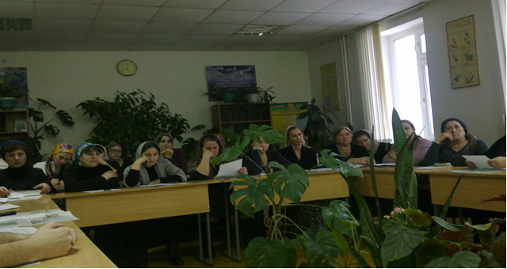
Автор Апандиева З.А.

Slide 65
Тема занятия №3 профкружка по распространению духовно - нравственных и правовых знаний» на тему: « Мудрость общения».
Место проведения: кабинет№1(биология)
Дата проведения: 22.11.2014г
Участники:
1.Апандиева З.А.
2.Оздарбиева С Х.
3.Дагаева М.М.
4.Гериева Б.Б.
5.Юсупова З.А.
6. Юсупов С.Х.
7.Тарамова З.Т.
8. Наурбиева М.Д.
9. Капланова З.В.
10.Андиева З.Х.
11. Башхаджиева Ф.Ш.
12.Мусаева М.Д.

Slide 66
Цель занятия: Познакомиться с понятием «общение», с основными правилами бесконфликтного общения. Выход из конфликтных ситуаций.
Форма проведения занятия - круглый стол.
Оборудование и оснащение:
(Тема занятия и тезисы написаны на ватмане).
Уметь ходить, уметь стоять, говорить, уметь быть вежливым - не пустяк (А.С.Макаренко).
Никогда еще невежество никому не помогло...(К.Маркс)
Кто властвовать желает над собой - тот должен чувства сдерживать порой (Д.Чосер).
2. Музыкальное оформление (на усмотрение руководителя кружка):
Современные мелодии в обработке П. Мариа.
Русские народные мелодии.
ХОД ЗАНЯТИЯ (краткая стенограмма).
Руководитель кружка: Уважаемые коллеги! Сегодня для обсуждения мы выбрали тему: «Мудрость общения». На первый взгляд - что здесь мудрого? Ведь, кажется, все здесь просто – с первых дней своей жизни человек вступает в общение с окружающим миром, и общение, как процесс сопровождает всю его жизнь.
Но, как часто от неумения находить общий язык с окружающими возникают невзгоды, неудачи, конфликты. В итоге - эмоциональный стресс, подрывающий психическое и физическое здоровье.
Каждый человек уникален, неповторим - вот почему надо знать принципы правильного общения.

Slide 67
Итак, вначале давайте разберемся, что такое общение?
(Высказывания членов кружка)
Психологи понимают под общением, как намеренное влияние и воздействие на поведение, состояние, уровень активности партнера.
При общении происходит обмен информацией, взаимовлияние, сопереживание, формирование убеждений, взглядов, характера, интеллекта.
Важнейшая цель и итог общения - удовлетворение своих социальных, духовных и биологических потребностей.
Руководитель кружка:
А сейчас давайте себе представим образ общительного человека. Каким он должен быть? Чем он отличается от других людей? Одним словом - ваше видение общительного человека. Для этого вспомните своих друзей, коллег, знакомых, может быть это поможет вам составить перечень качеств важных для приятного и продуктивного общения.

Slide 68
Вот такие качества вы считаете главными в общении. А интересно, сами мы обладаем этими качествами?
В графе «Самооценка» каждый, в зависимости от того, насколько свойственно ему то или иное качество, должен поставить оценку по пятибалльной системе. Естественно, чем выше степень проявления того или иного качества, тем выше балл, который вы себе выставляете.
(Все работают с таблицей, звучит легкая музыка).
В последней графе выводится средний балл.
«Вот такой у нас получился коллективный портрет «лидера» по общению среди участников нашего кружка».
(Проводится анализ: какие качества преобладают, какими главными качествами в вашем представлении должен обладать ваш собеседник выберите два основных).
Всем нам знакомо такое тяжелое слово конфликт. К нему всегда приводит общение без правил.
Ни один конфликт не возникает из ничего и не проходит бесследно. Очень часто конфликт - это столкновение несовместимых желаний у партнеров по общению, когда удовлетворение стремлений одной стороны, грозит

Slide 69
ущемлением интересов другой. Давайте подумаем, какие могут быть первопричины конфликта?
Член кружка: Плохое самочувствие, настроение, незнание психологии человека. Невоспитанный человек может из-за малейшего ущемления интересов, затеять ссору, вылить на окружающих поток негативных эмоций.
Руководитель кружка: Есть хорошее правило: прежде чем добиваться какой-либо цели, взвесьте свои возможности, средства и главное — последствия предстоящих действий.
Член кружка: В повседневном общении всегда нужно учитывать peaкцию людей с различными темпераментами и адекватно на них реагировать, нельзя оправдывать дефекты своего характера только темпераментом. Отзывчивым, добрым, тактичным, выдержанным можно быть при любом темпераменте.
Член кружка: В наше не простое, напряженное время часто вспыльчивость, обидчивость обусловлены не дефектами воспитания, даже не темпераментом, а болезнью – неврозом. У таких людей ссоры и конфликты возникают острее и труднее разрешаются. При общении с такими людьми нужно быть более терпимыми, сдержанными, тактичными.
Член кружка: Я считаю, что всякие обиды происходят из-за несоответствия самооценки и оценки окружающих. Поэтому не стоит забывать следующие правила при общении в коллективе:

Slide 70
1. Подчеркивание собственных достоинств, надменность всегда раздражает окружающих.
2. Причиной излишней обидчивости может стать завышенная самооценка. В этом случае нужно не обвинять окружающих в грубости, a снизить собственный уровень притязаний.
3. Недопустимо вместо замечания по конкретному поводу давать общую отрицательную оценку личности.
4. У каждого есть свои особо уязвимые места, с которыми следует считаться.
5.Каждый нуждается в достойной оценке своей деятельности, в том числе и в похвале
Похвала со стороны человека, чьим мнением дорожат - огромное удовольствие и важный стимул, но преувеличенный хвалебный поток вызывает ощущение неловкости и негативное отношение окружающих.
Руководитель кружка: Да, при общении всегда нужно помнить эти правила. Ведь коллектив при затяжных конфликтах дробится, а это не приводит к решению основных задач.
Вот почему важно уметь не только предупреждать конфликты, но и гасить их последствия. И сейчас я предлагаю вам подумать и вспомнить, какими способами вы восстанавливаете эмоциональное равновесие. Все вы совершенно разные люди, поэтому и приемы должны быть разные.
Участники кружка предлагают способы:
1. Занятие любимым делом, чтение книг, просмотр кинофильмов.
2. Общение с друзьями, детьми.

Slide 71
3. Спорт, музыка и т.п.
4. Переключение на приятные мысли, воспоминания.
5. Общение с природой, баня.
Новый наряд, прическа.
Прослушивание музыки по настроению.
«Нет на земле живого существа,
Столь жесткого, крутого, адски злого,
Чтоб не могла хотя б на час один
В нем музыка свершить переворота»
В. Шекспир.
( Звучит медленная музыка).
Руководитель кружка: Итак, уважаемые члены кружка, вы согласны, что мы не зря обсудили тему «Мудрость общения»?
Член кружка: Я считаю, что сама жизнь подсказала нам эту тему.
Руководитель кружка: А сейчас я предлагаю выбрать следующую тему занятия нашего кружка.
Член кружка: Давайте рассмотрим конкретные ситуации, возникающие при общении в нашем коллективе и способы их решения.
Руководитель кружка: В заключение нашего занятия предлагаю вам расслабиться, а мы сейчас покажем всем способ, который всегда поможет выйти из стрессовых ситуаций.

Slide 72
Пресс-релиз Чеченская Республика МБОУ «СОШ №2 г. Гудермеса» Гудермесского муниципального района
Чеченская Республика . г.Гудермес, ул. Х.Нурадилова. 22, т. 2-24-40
sch2-prof@mail.ru reSSovet777.
Мудрость общения.
22.11.14г в МБОУ «СОШ №2 г. Гудермеса» было проведено занятие профсоюзного кружка по распространению духовно - нравственных и правовых знаний» на тему: «Мудрость общения ». Занятие было предварительно подготовлено. Общение - это вам не просто так. Это целая наука, которую многие не постигают до самой старости... Как часто можно встретить человека, который много разговаривает, хватает нас за руку и не отпускает, пока не выльет на нас все свои новости и мысли? Это люди, которые совершенно не понимают основ успешной коммуникации, успешного общения. Первый шаг, чтобы постичь мудрость общения - это понимание сущности человека. Все люди корыстны!!! И вы, и я, все! Человечество в основе своей

Slide 73
корыстно. Азбучная истина, что человек вначале заботиться о себе - должна стать основой твоих взаимоотношений с другими людьми! Поэтому любой человек в первую очередь интересуется СОБОЙ!!! И только собой... И я такая же, и ты... Чтобы быть интересным собеседником, нужно разговаривать о теме, которая интересует собеседника, а не тебя. А что интересует другого человека больше всего??? ОН САМ! Поэтому разговаривая с человеком о нем самом, мы делаем ему большущий комплимент, мы придаем ему значимость и показываем, что мы его ценим, что он нам интересен. Нужно выбросить слова "я, мое, свой". И заменить их на самые сладкие слова на свете для другого человека: "вы, ваше". Попросите человека рассказать о себе - это будет для него самый важный и интересный разговор. Если человек рассказал вам о себе, если вы дали ему эту возможность, то тогда мы ему обязательно понравились... Как показать человеку, что вы значимы для него:

Slide 74
1) выслушать его. Это очевидно, об этом все пишут и говорят. Но это сложно делать. Потому что для нас прежде всего интересны мы сами (это в природе человечества). Выбирай, либо подтверждаешь собственную значимость, либо обретаешь друзей и научаешься эффективно строить межличностные отношения. 2) хвали и говори комплименты людям. Но только если похвала и комплимент искренни и идут от самого сердца. Не нужно лгать и выдумывать. Люди чувствуют фальшь и не доверяют тебе. 3) как можно чаще называйте человека по имени. Для любого - это самый сладкий звук))) Когда мне в смс пишут мое имя, я всегда чувствую тепло в груди. Так это на меня действует. А как ваше имя действует на вас? 4) прежде, чем ответить человеку, сделайте небольшую паузу. Этим вы покажете, что действительно задумались над его вопросом. А еще лучше будет, если на самом деле взвесишь и продумаешь, что ему ответить. 5) используй слова "вы, ваше". Это сложно, потому что всегда тянет поговорить о самой интересной теме для тебя - о тебе самом, самом любимом))). Но практика, практика и ты обретешь мудрость общения. 6) будьте внимательны. Если опаздываете, обязательно извинитесь. Проявляйте интерес к человеку, к его жизни. Помните о значимых для него событиях... Это сложно. Это самое сложное. Потому что если твой интерес к человеку не будит искренним, то все это запомнить будет невозможно... В твоих силах заинтересоваться человеком...

Slide 75
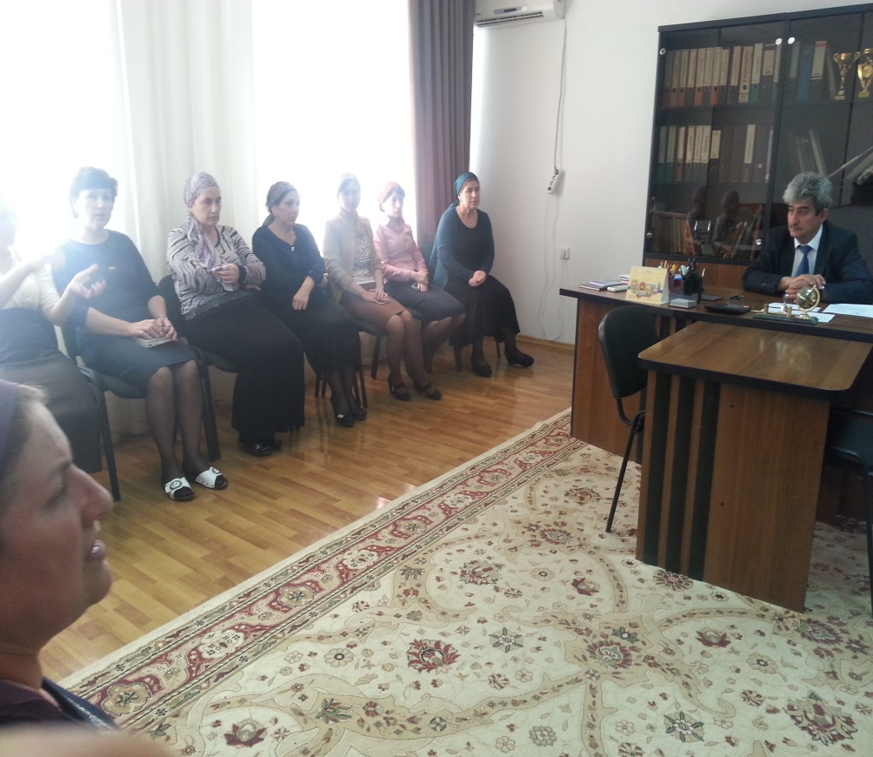
(Хвалить тоже нужно уметь). Что ты чувствуешь после того, как тебя похвалили? Когда похвалили за дело, похвалили от души, да еще и в присутствии других людей? Радость! Тепло! Душевный подъем! Будьте и вы щедры на похвалы. Но помни, что похвала должна быть искренней. Что хвалить нужно поступки, но не человека. Тогда, сможешь избежать многих недоразумений. Похвала должна быть конкретной. Это твой "Алгоритм радости"! Выработай в себе привычку хвалить 3-х разных людей в день. Если так делать, то сам всегда будешь ощущать радость. Отдавая, ты получаешь гораздо больше, нежели, когда берешь!
Автор Апандиева З.А.

